Slide 1
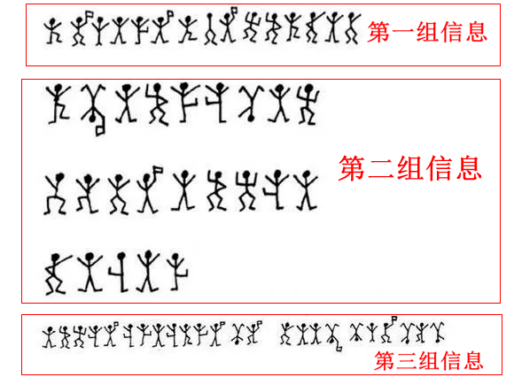

Slide 2
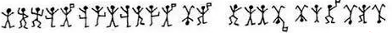
第一段信息：
第二段信息：
第三段信息：

